Slide 1
電子商務小組報告
17直播
B0544222 李丞翊
B0544246 劉怡萱
B0544253 曾柔慈
B0544255 許懿傑

Slide 2
大綱
何謂直播
17直播 公司簡介
17直播 SWOT分析
個案討論

Slide 3
何謂直播
是指電台、電視台、網路平台等傳播媒體以現場即時的方式播出節目內容的行為，可分為電台直播、電視直播、網路直播等不同的直播方式。

Slide 4
直播分類
LIVE
由「實況轉播」一詞產生；後來台灣電視台引進香港用語「現場直播」，目前大多數電視台現場直播在右上角標註「直播」，有時也會在「直播」下方標註「LIVE」英文字樣。
D-LIVE
即非正式英語「Delay Live」，指當天的延遲直播或轉播，簡稱「延播」。台灣和中國大陸主要使用「錄影（實況）轉播」（Tape Delay），但近年來有直接改用英文「D-Live」稱呼的趨勢。

Slide 5
網路直播
互動性強
與民眾的互動交流，體現網路時代的優勢，可實現網路投票調查、實時抽獎、回覆留言等功能。
成本較低
傳輸過程均在網路上進行，成本是電視現場直播的幾十至一百分之一。
可以由個人完成，現場不需要額外的電力支持、過大的工作空間，從接洽到勘察場地，再到投入直播完全可以在48小時內完成。
便利快速

Slide 6
網路直播
以大量使用者產製內容（User Generated Content，UGC）
付費訂閱
觀眾贊助
平台廣告收益
平台收益分潤

Slide 7
17直播 公司簡介

Slide 8



17 直播 -公司介紹
於2015年7月由藝人黃立成所創立。
17直播的母公司為 M17 Entertainment，成立於 2016年，是和新加坡交友集團 Paktor (拍拖)集團共同成立，並由Paktor 集團取得其 35%的股份。
M17 Entertainment集團旗下品牌有： 17 直播、Paktor (拍拖)、Goodnight App、由你娛樂、Lit App 等。

Slide 9

17 直播 -公司介紹
是一款操作簡單的直播 App 與社交平台，可透過直播、錄製節目以及分享生活點滴，讓全世界的觀眾能夠及時觀看、串連分享、並參與互動。
功能特色：
現場直播
圖影分享
社群交友
收益分潤
Notes:
並整合旗下直播、交友、娛樂、電競資源，共同打造自製社交娛樂平台，積極舉辦直播圈頒獎活動「金羽獎」，規格比照金馬、金鐘、金曲，目標成為娛樂產業的第四金。

Slide 10
17直播 SWOT分析

Slide 11
SWOT分析
Strengths
操作簡單
內容多元 包含藝人明星、KOL、素人
Weaknesses
競爭者眾
推出新的節目內容ex. 17Q 金頭腦遊戲
內容的吸引力
品牌定位： 「華人」直播社交 App
內容較無法控管 曾因18禁風波下架

Slide 12
SWOT分析
Opportunities
定位於直播平台
獲得 亞洲交友平台 Paktor 投資
Threats
閱聽人眾多 有一定的人流進而帶來金流
不以「直播」作為獲利來源 其關鍵在於「互動」

Slide 13
比較
 | 17 直播 | 浪LIVE
市場定位 | 華人最佳直播社交 App | 臺灣最大即時視訊直播社交平台
獲利分配 | 77% 平台 23% 主播 | 65% 平台 35% 主播
多樣性 | 明星藝人、高顏值主播 | 才藝型主播
範疇 | 狼人殺、17Q好聰明、電商網站、17 Media Store | 直播

Slide 14
個案討論

Slide 15
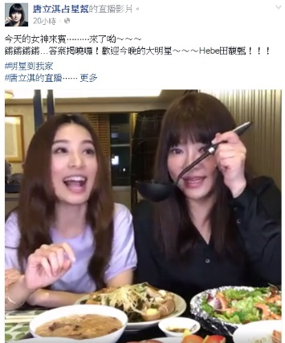
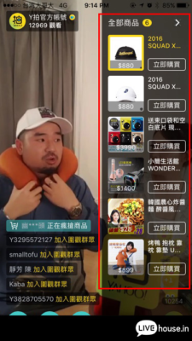
個案討論
請思考你如何經營自己的直播網頁?
即時互動、跳脫劇本受歡迎
個性鮮明的直播主
堅持到底的韌性
內容要有主題和重點
提早宣傳開播時間
避免酸民或低俗負面言論趕走粉絲
2. 周邊效益、結合電商

Slide 16
個案討論
如果你是企業經營者，你會如何進入社群行銷的經營?
建立第一批粉絲
求穩定而非快速
避免過度置入品牌
如何產生效益
廣告、活動
引導消費者進入社群
長久性
避免三分鐘熱度

Slide 17
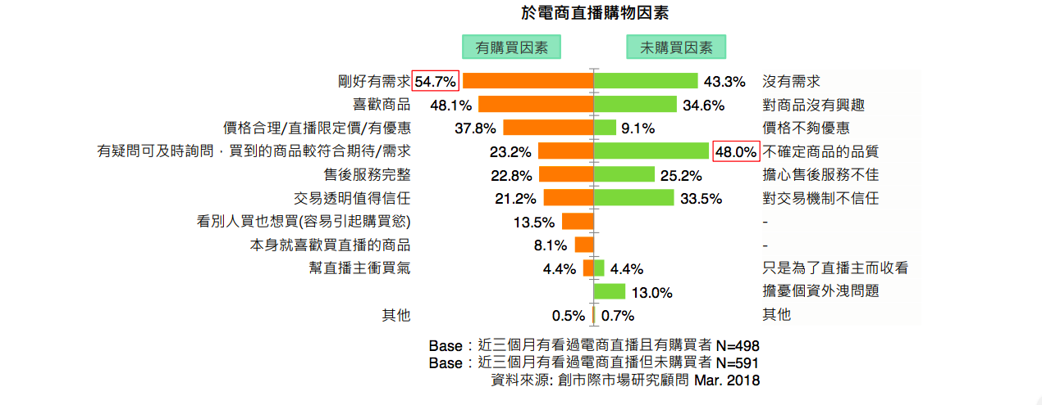
個案討論
如果你是企業經營者，你會如何進入社群行銷的經營?

Slide 18
Thank you
FOR LISTENING

Slide 19
Fully Editable Icon Sets : A
You can Resize without losing quality
You can Change Fill Color &
Line Color
FREE
PPT TEMPLATES
www.allppt.com

Slide 20
Fully Editable Icon Sets : B
You can Resize without losing quality
You can Change Fill Color &
Line Color
FREE
PPT TEMPLATES
www.allppt.com

Slide 21
Fully Editable Icon Sets : C
You can Resize without losing quality
You can Change Fill Color &
Line Color
FREE
PPT TEMPLATES
www.allppt.com

